Slide 1
I sistemi operativi

Slide 2
Il ruolo del sistema operativo
Supervisore dell’intero sistema
Deve potersi adattare a diverse configurazioni hardware ed essere aggiornabile
Un computer progettato per un compito specifico utilizzerà un firmware
  Software memorizzato sull’hardware e imprescendibile da esso

Slide 3
Il ruolo del sistema operativo
Due ruoli funzionali:
  Interprete dei comandi impartiti dall’utente
  Gestore delle risorse hardware e software del sistema
Fornisce un’interfaccia all’utente
  GUI (Graphical User Interface)
  CLI (Command Line Interface)

Slide 4
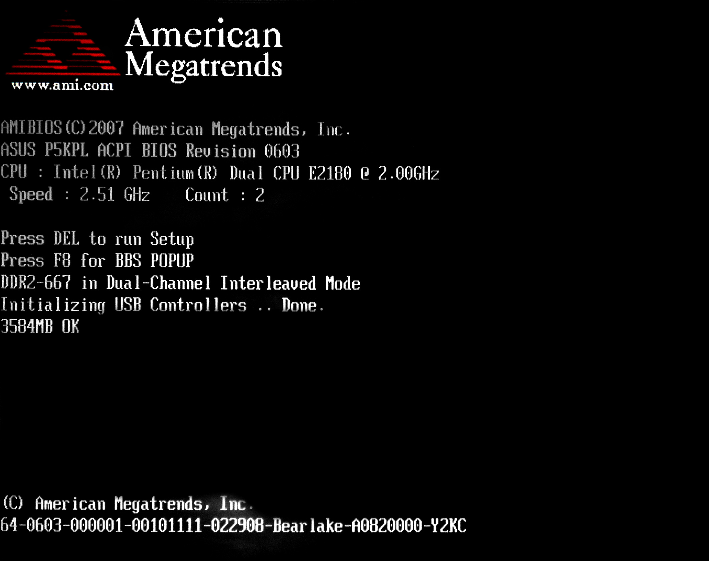
Funzionamento del sistema operativo
Il primo programma eseguito è conservato nella ROM e si chiama UEFI (Unified Extensible Firmware Interface)
  Effettua un test del sistema all’accensione
  Poi attiva le varie componenti

Slide 5
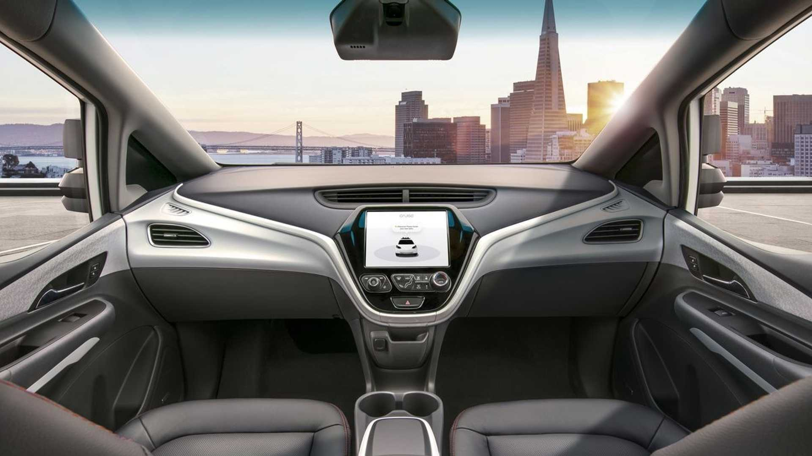
I tipi di sistemi operativi
RTOS (Real Time Operating Systems)
  Non hanno interfaccia grafica
  Controllo di macchinari, strumentazione scientifica e sistemi industriali

Slide 6
I tipi di sistemi operativi
SUMT (Single User Multi Task)
  Consentono ad un singolo utente di eseguire contemporaneamente più programmi
  Windows, macOS, Linux, …
MUMT (Multi User Multi Task)
  Nei supercomputer
  Più utenti possono eseguire più programmi contemporaneamente

Slide 7
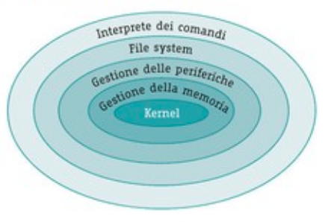
Struttura di un sistema operativo

Slide 8
Struttura
Kernel
  Gestisce la CPU, organizzando l’esecuzione dei programmi
  Associa un processo a ogni programma in esecuzione dando loro un determinato lasso di tempo
  Usa lo scheduler e gli interrupt

Slide 9
Struttura
Gestione della memoria
  Fraziona i programmi in pagine o segmenti, effettuando l’acquisizione o rilascio periodico di questi
  Memoria virtuale: segmenti che dovrebbero essere nella RAM ma invece sono nella ROM
  In base allo scheduler fa gli spostamenti

Slide 10
Struttura
Gestione delle periferiche
  Usa i driver, ossia interfacce tra i segnali elettrici generati dall’hardware e i linguaggi di programmazione della macchina
  Usa code/buffer per gestire gli input e gli output

Slide 11
Struttura
File system
  Metodo di accesso ai dati su memoria di massa
  File, cartelle: insieme della struttura e delle regole logiche utilizzate per gestire le raccolte di informazioni
  Ogni file ha: nome, percorso, dimensione, estensione, info varie
  Le cartelle sono ad albero genealogico

Slide 12
Struttura
Interprete dei comandi
  Terminale (CLI)
Interfaccia utente
  GUI
Utility di sistema
  Pannello di controllo
  Impostazioni
  Editor

